Slide 1
RAZMNOŽEVANJE (UČB str. 138 – 139)
Je pogoj za obstoj in razširjanje vrste.
Razmnoževanje je značilnost vseh živih organizmov.

Slide 2
a. NESPOLNO RAZMNOŽEVANJE (UČB str. 138)
Potomci se razvijejo neposredno iz enega odraslega osebka.
Novi osebek je po lastnostih enak staršem (gensko enaki potomci - kloni)
Je lahko hiter proces, v kratkem času se namnoži veliko število osebkov.

Slide 3
1. Značilnosti:
PREDNOSTI
SLABOSTI
Poteka hitreje,
ni potrebno iskati partnerja, tekmovati zanj,
potomce ima lahko vsak odrasel osebek ne le samica,
uspešno je tako razmnoževanje kadar je treba naseliti neko novo okolje.
Vsi potomci so genetsko enaki kot starši,
ob večji neugodni spremembi v okolju se vsi odzovejo enako in lahko vsi propadejo.

Slide 4
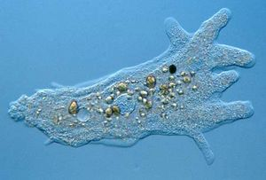
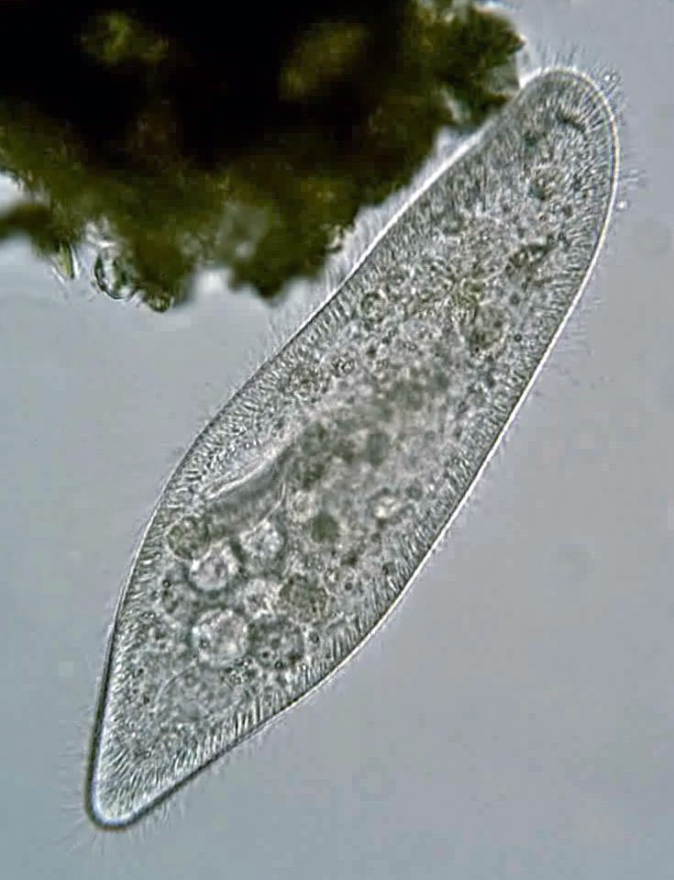
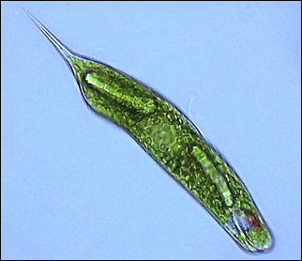
2. PRIMERI NESPOLNEGA RAZMNOŽEVANJA
Enocelični organizmi se razmnožujejo z delitvijo celice.
Glede na način delitve ločimo:
preprosto delitev (npr: ameba),
prečno delitev (npr: paramecij),
vzdolžno delitev (npr: evglena).
animacija
animacija

Slide 5
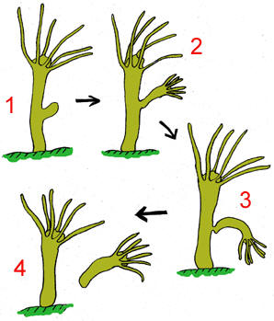
3. RAZMNOŽEVANJE Z BRSTENJEM (npr. korale, trdoživi, spužve)
animacija
zeleni trdoživ

